Slide 1
Қазақстанның атақты спортшылар
Қазақстанның ұлы, атақты палуандары - Жақсылық Үшкемпіров пен Шәміл Серіков, Юрий Мельниченко, Александр Парыгин, Бекзат Саттарханов пен Ермахан Ыбырайымов. Еліміздің атақты боксышылырымыз Василий Жиров, Бахтияр Артаев, Бахыт Сәрсекбаев. Жеңіл атлетикадан күміс жүлдегері – Ғұсман Қосанов, гимнастикадан үш дүркін жеңімпазы Нелли Ким, ауыр атлет Анатолий Храпатый мен футболшы Евгений Яровенко, жеңіл атлет Ольга Шишигина, штангашы Илья Илин.

Slide 2
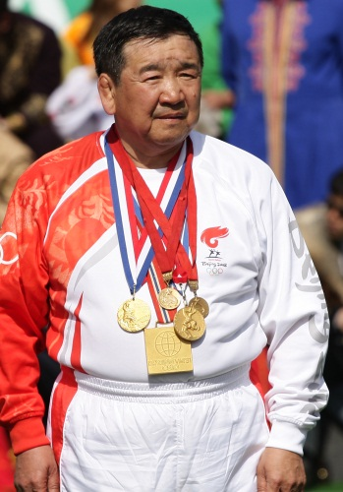
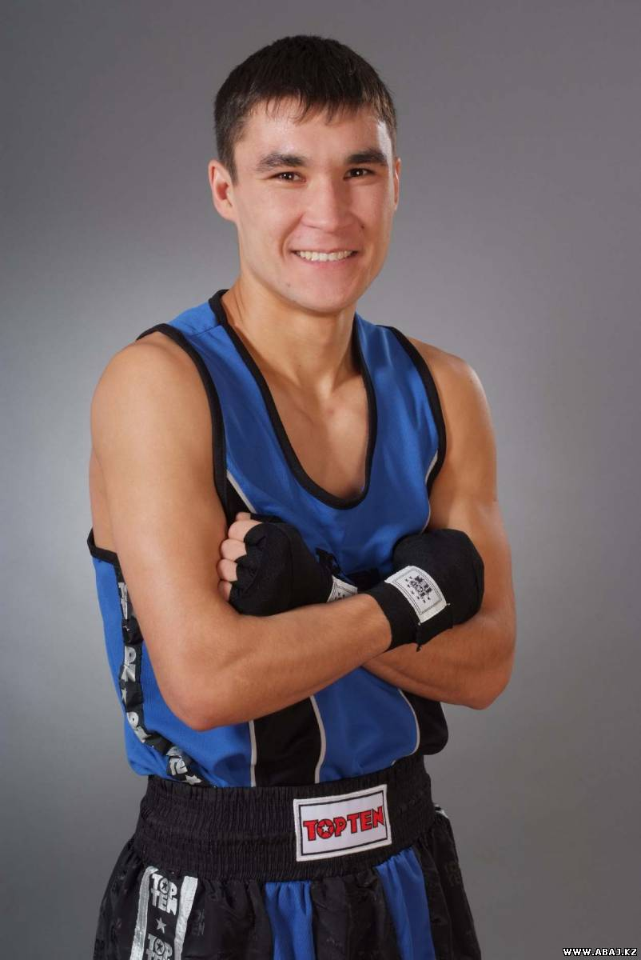
Бекзат Саттарханов
Жаксылык Үшкемпіров

Slide 3
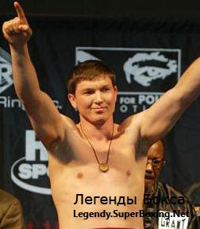
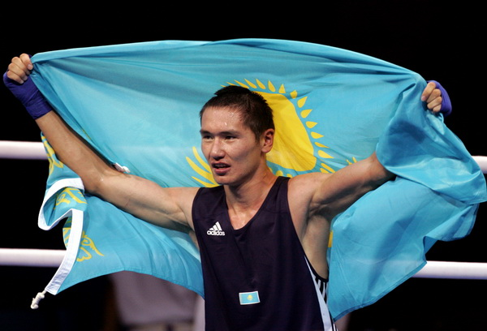
Атақты боксышылырымыз
Василий Жиров
Бахтияр Артаев

Slide 4
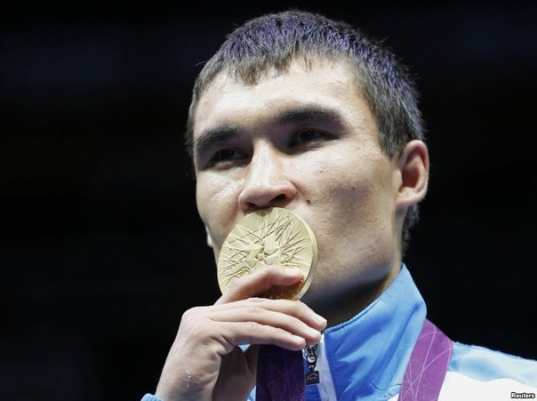
СеріккЖұманғалиұлы Сәпиев (16 қараша, 1983 жыл, Абай қаласы, Қарағанды облысы) - боксшы, халықаралық спорт шебері, Қазақстанның бокс бойынша еңбек сіңірген спорт шебері

Slide 5
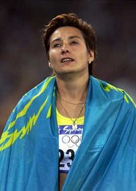
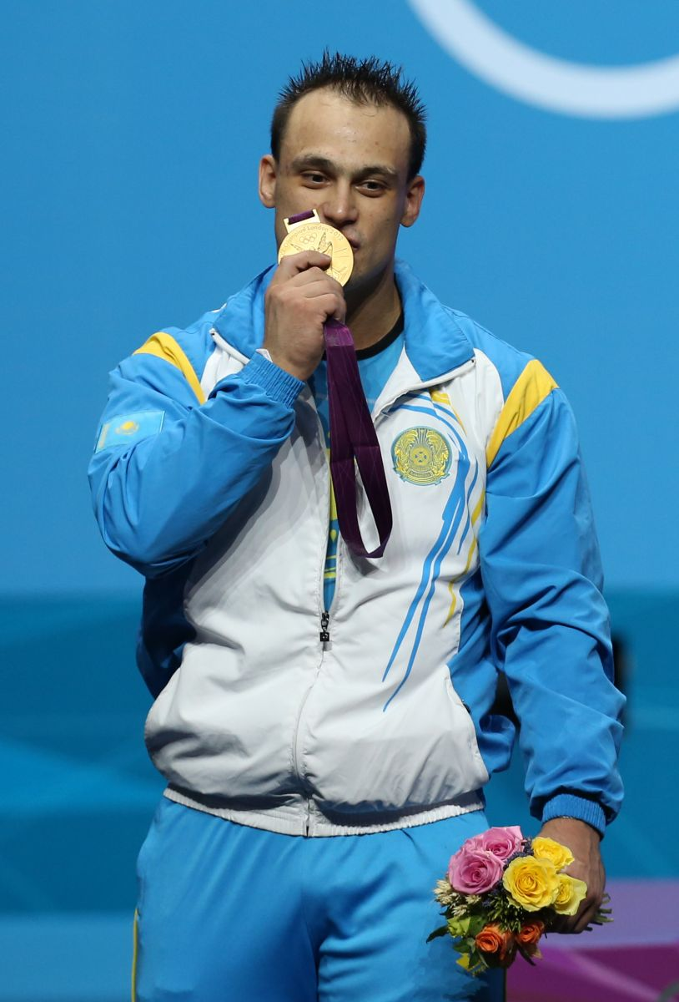
Жеңіл және ауыр атлетика
Ольга Шишигина
Илья Илин

Slide 6
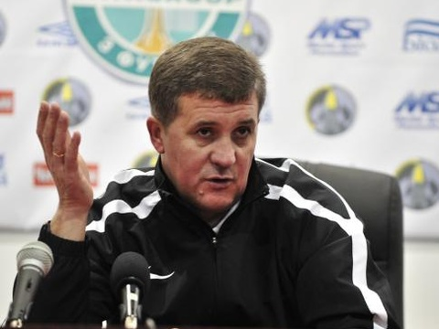
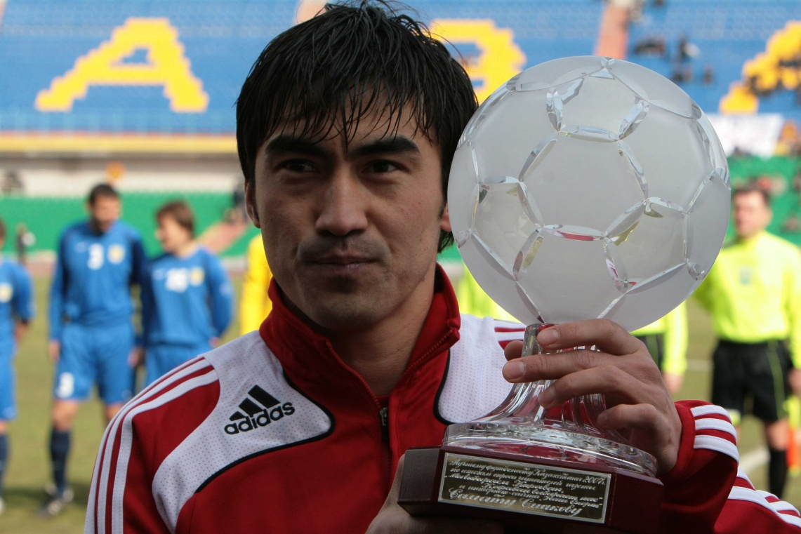
Футболшы

Slide 7
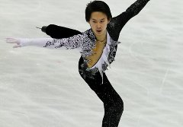
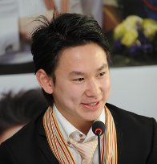
Денис Тен

Slide 8
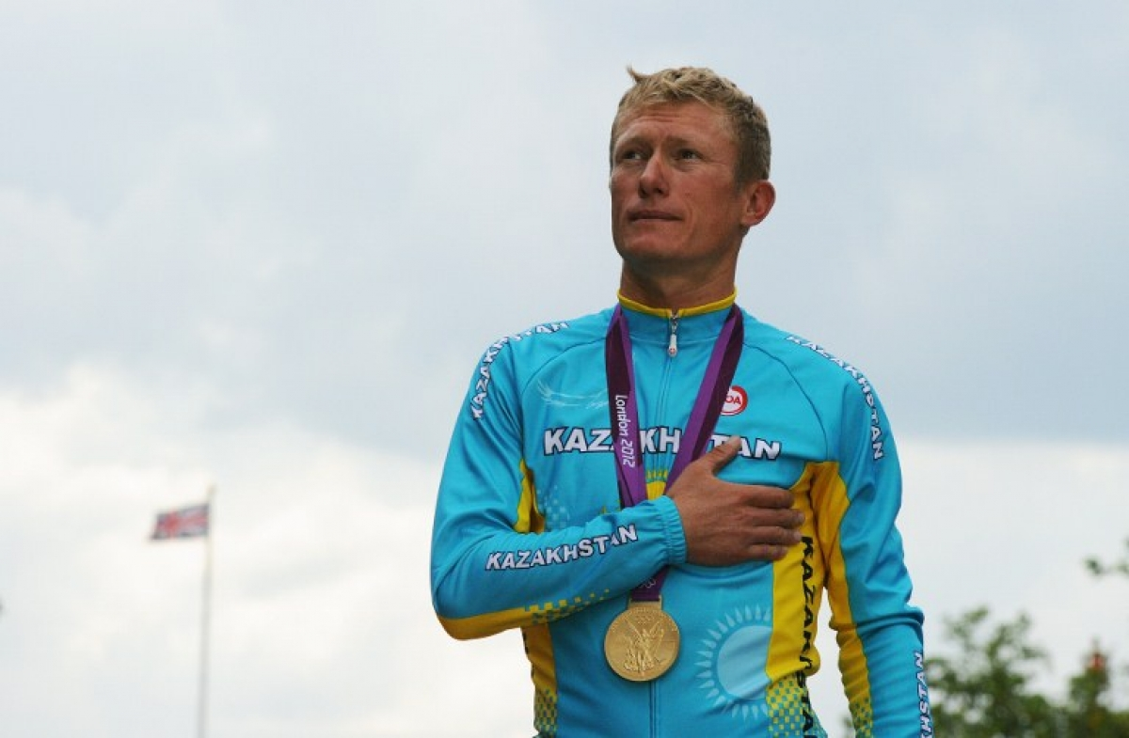
Александр Винокуров

